Slide 1
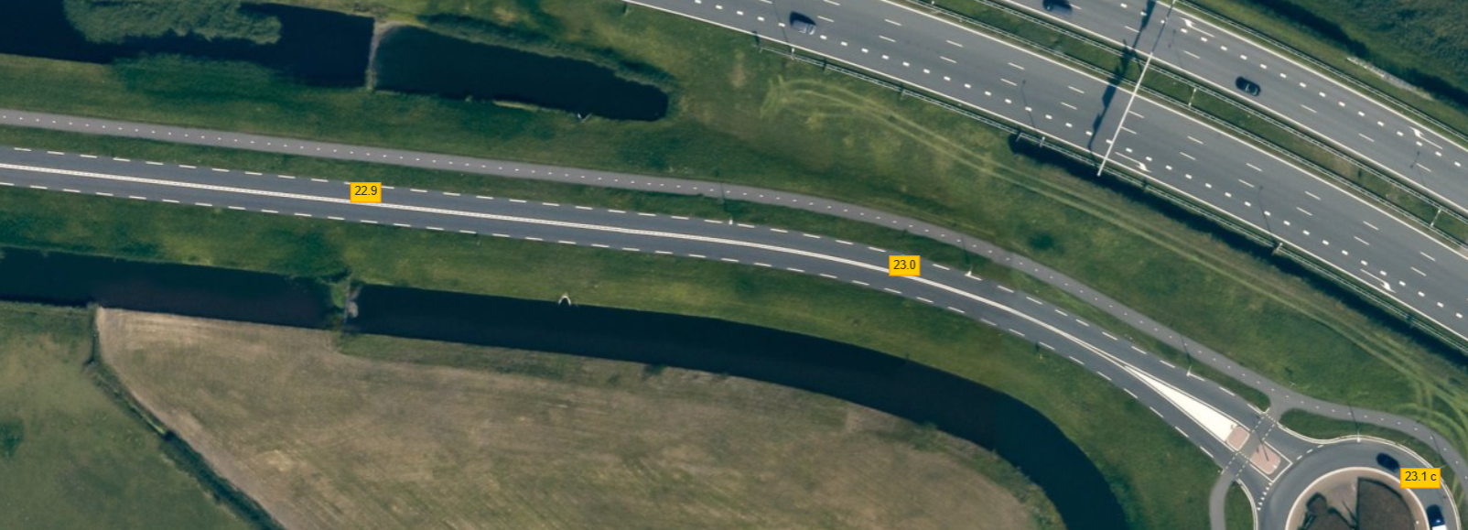
KLIC melding Levering_20O103926_1
Deze eerste Klic-melding is een inventarisatie van Kabels en Leidingen hectometer 23.1 t/m 22.8 op de N232.
Resultaten zijn reeds verwerkt in het bijgevoegde schetsontwerp (documentnummer 55 op Tenderned).

Slide 2
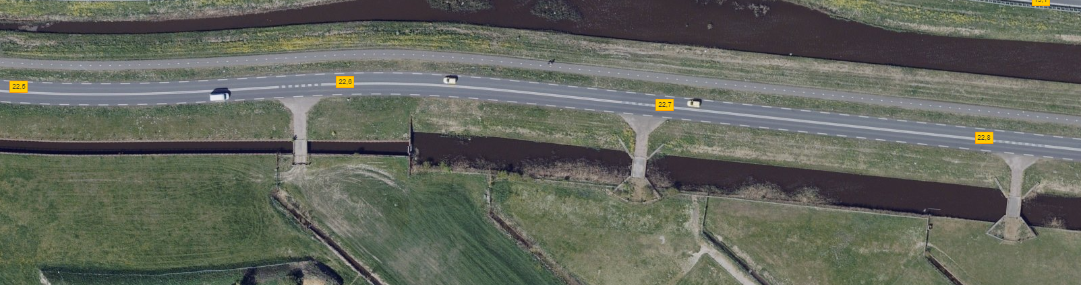
KLIC melding Levering_21O055669_1
De tweede Klic melding van +- 300 meter op het fietspad langs de N232 van hectometer 22.5 t/m 22.8 is niet verwerkt
in het schetsontwerp (documentnummer 55 op Tenderned). Ter hoogte van hectometer 22.65 liggen kabels en leidingen
dwars op het fietspad.

Slide 3
Attentie
Graag vragen we de inschrijver aandacht te hebben voor de kabels en leidingen van Liander, Alliander en Tennet rond hectometer 22.65 dwars over het fietspad, zie pdf-tekening met lagen (GD-7323) en KLIC-meldingsbrieven in mapje KLIC melding Levering_21O055669_1.

